Slide 1
Об итогах учебных и производственных практик, взаимодействии с работодателями и результатах мониторинга трудоустройства выпускников Института наук о Земле в 2019 году 23 января 2020 г.
Зам. директора Института наук о Земле
Труфанов Алексей Вячеславич

Slide 2
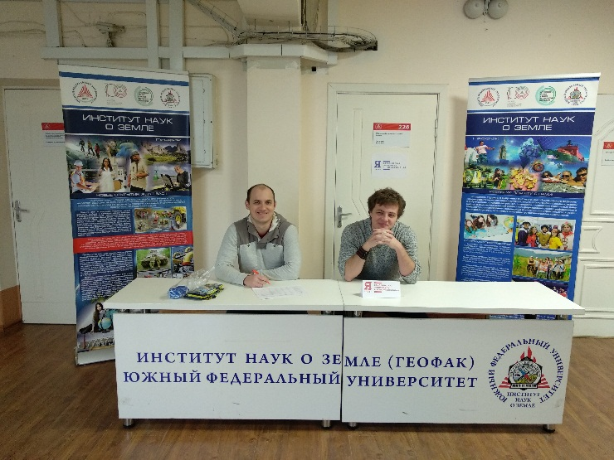
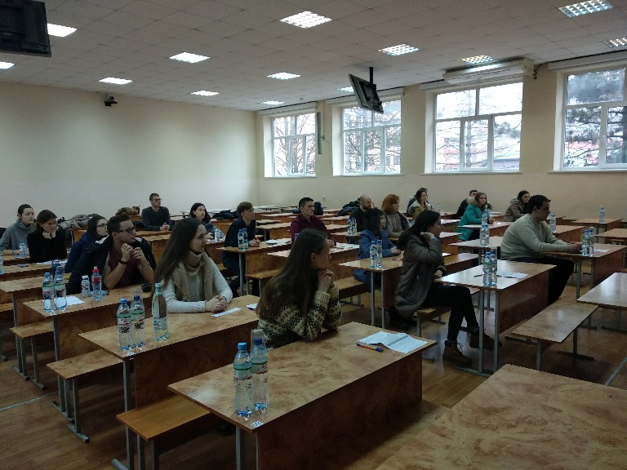
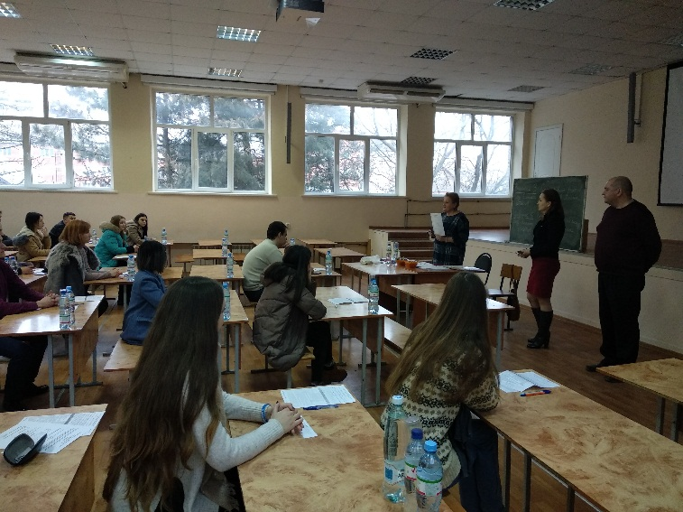
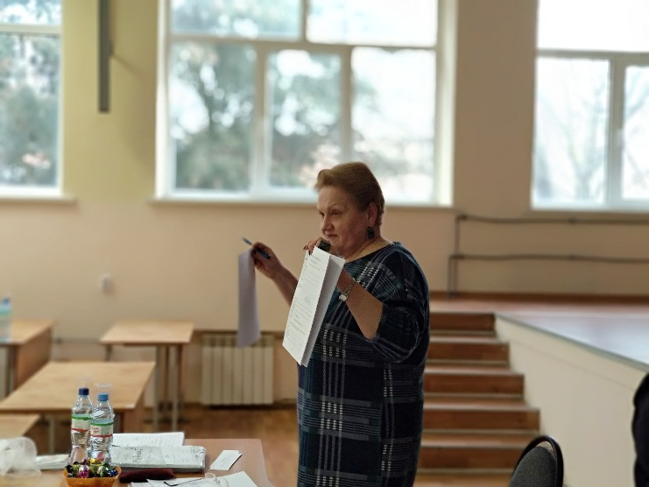
Заключительный (очный) этап II Всероссийской студенческой олимпиады «Я – профессионал» (17.02.2019 г.) по направлениям «Геология» и «Экология»

Slide 3
Динамика количества участников Олимпиады «Я – профессионал»

Slide 4
География участников очного тура Олимпиады «Я – профессионал» 2019 года
ЮФУ
Новочер-касск
Новорос-
сийск
Волгоград
Севасто-поль
Красно-дар
Москва
Якутск

Slide 5
География участников очного тура Олимпиады «Я – профессионал» 2020 года
ЮФУ
Дагес-тан
Воро-неж
Волго-град
Краснодар
Севасто-поль
Волгодонск
Ставро-поль
Сара-тов
Пермь
Астрахань
Новочеркасск
Татар-стан
СПб
РГМУ, РГУПС, ДГТУ
Адыгея

Slide 6
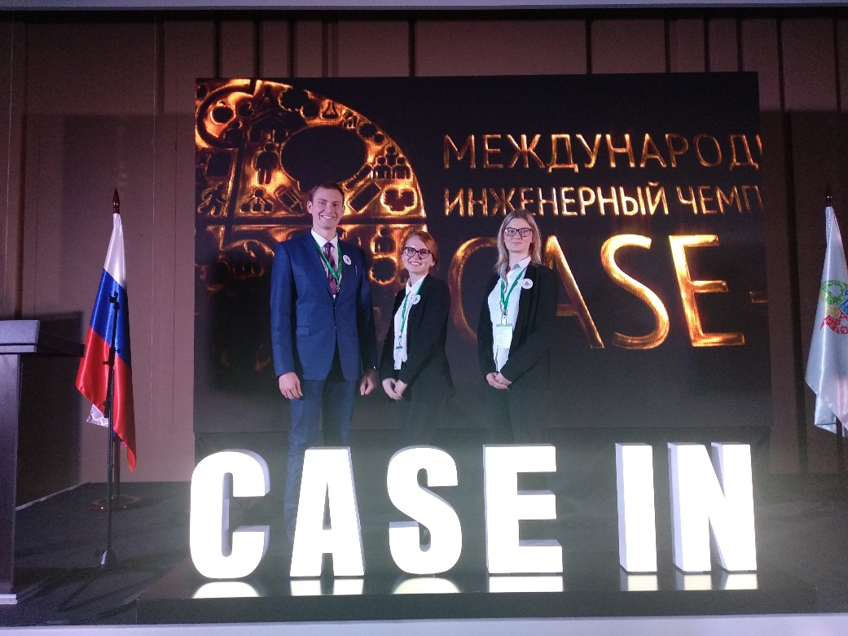
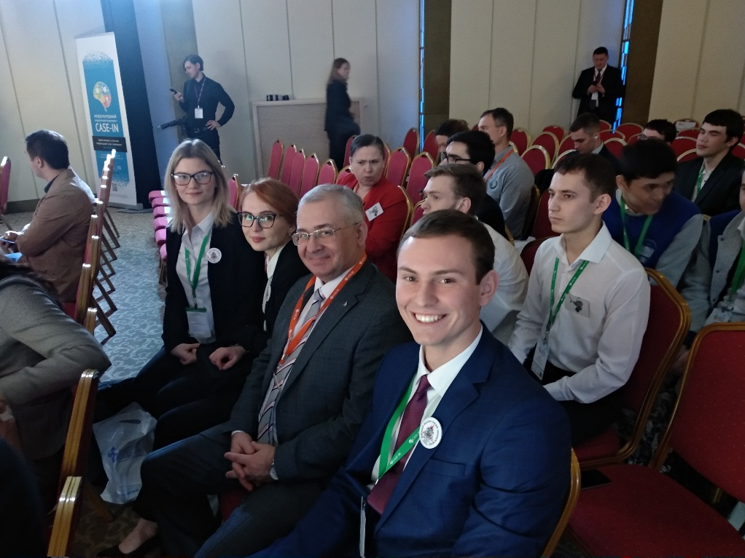
Участники Финала Осеннего кубка Международного инженерного чемпионата «CASE-IN» г. Москва 12-13 декабря 2019 г.

Slide 7
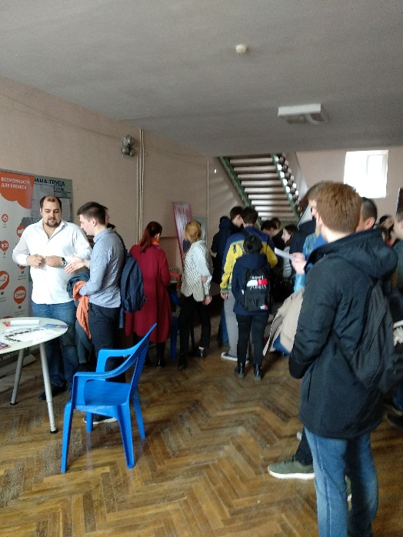
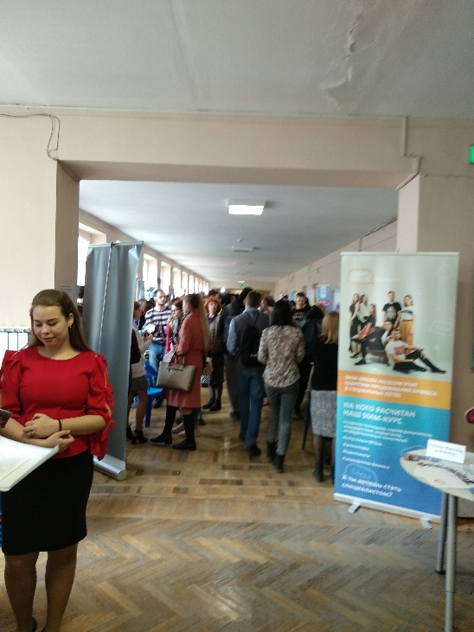
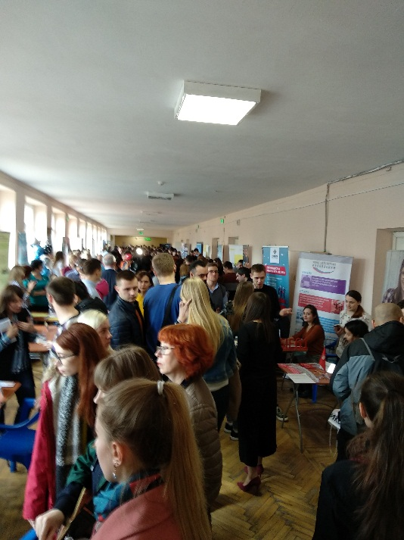
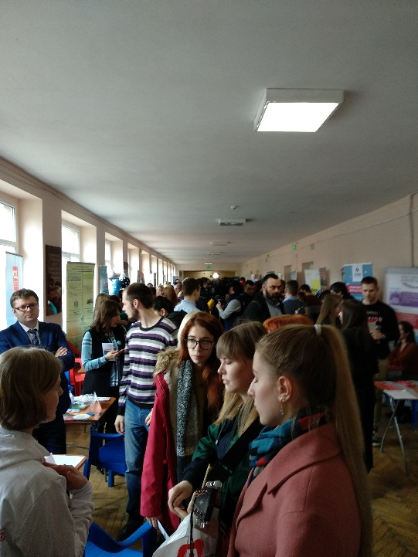
День карьеры ЮФУ и Ярмарка вакансий на площадке физического факультета (04-06 апреля 2019 г.)

Slide 8
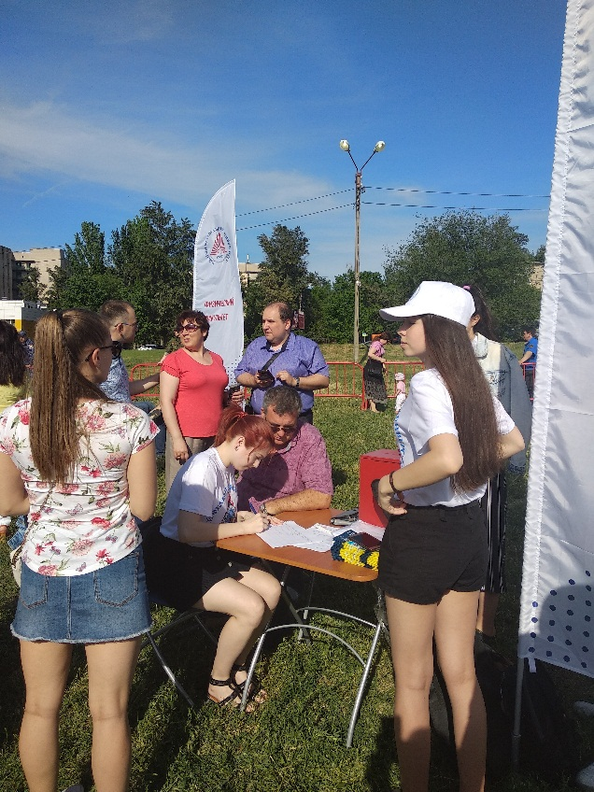
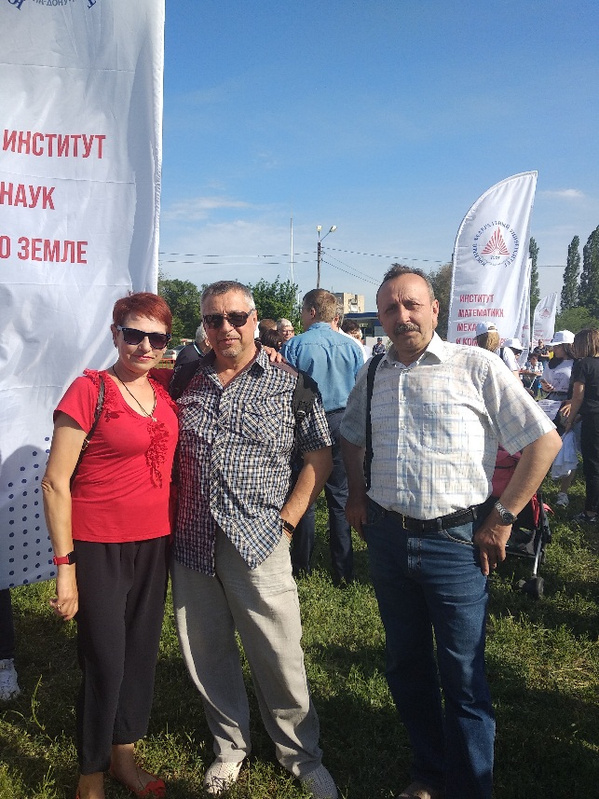
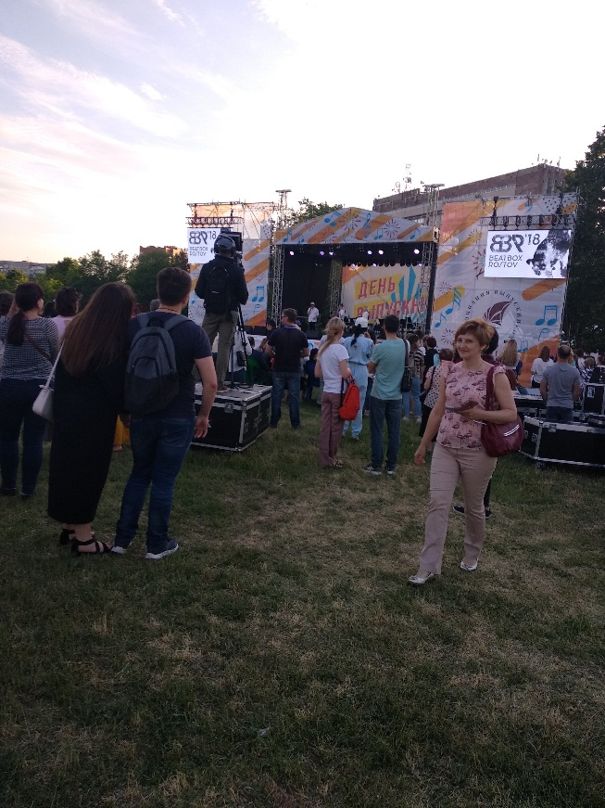
День выпускника ЮФУ (18 мая 2019 г.)

Slide 9
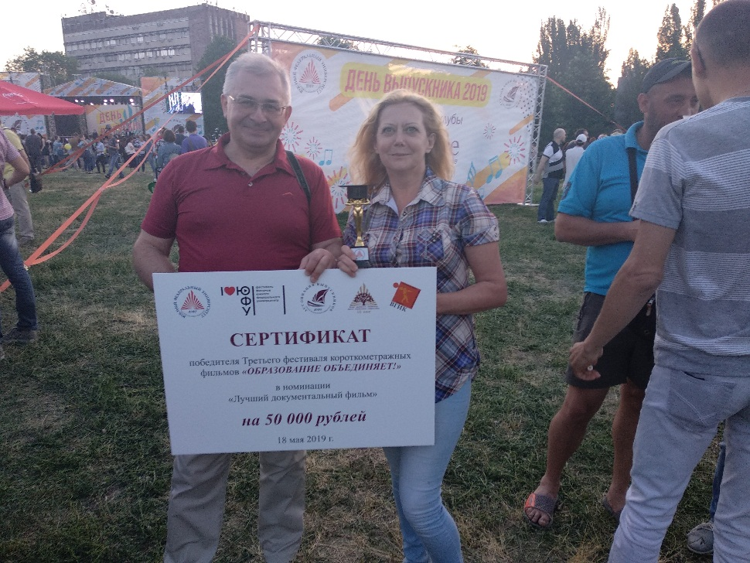
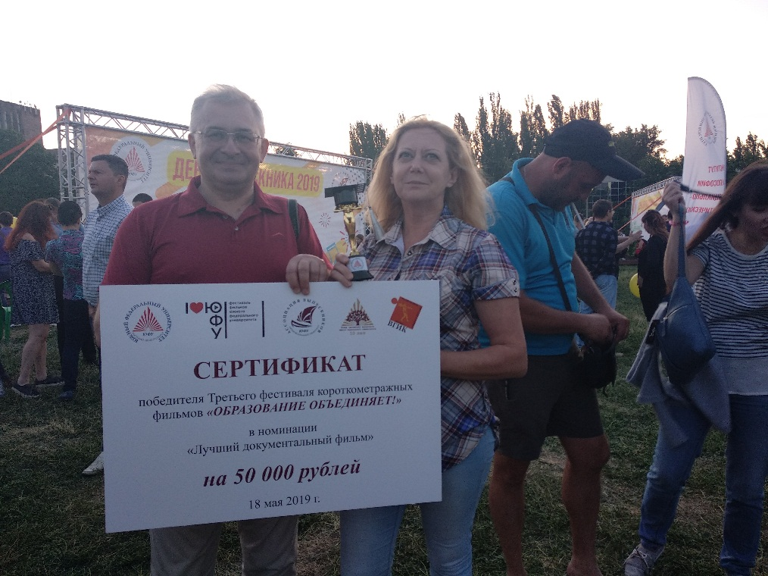
Победители III кинофестиваля короткометражных фильмов ЮФУ, под девизом «Образование объединяет» в номинации «Лучший документальный фильм» (18 мая 2019 г.)

Slide 10
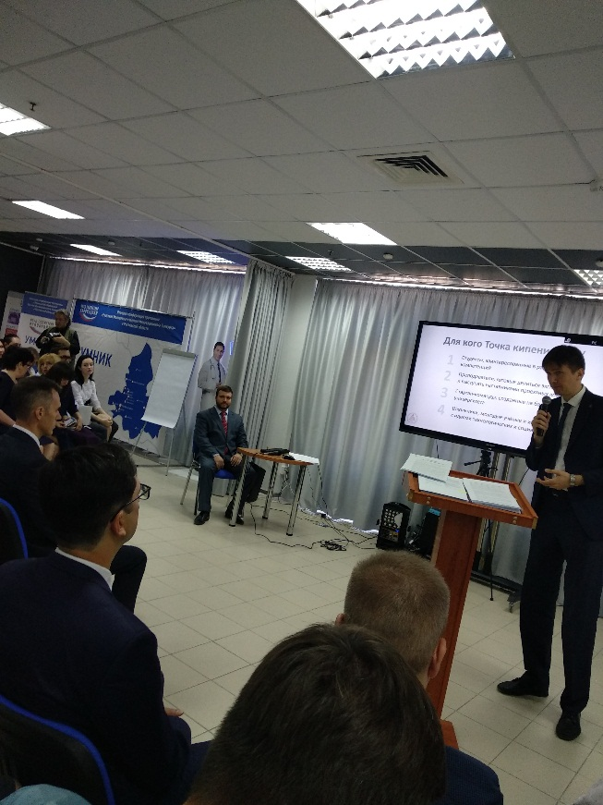
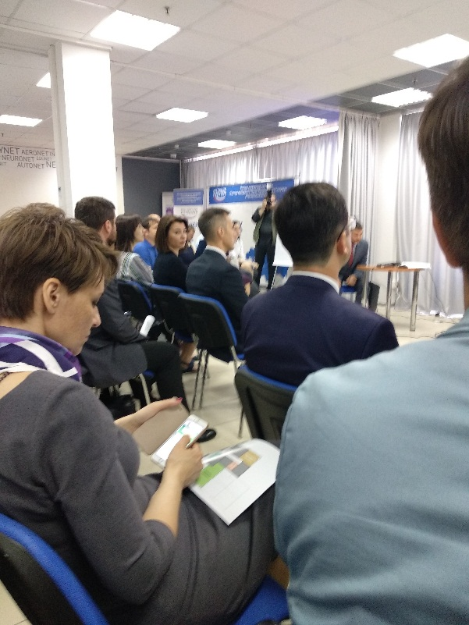
Открытие «Точки кипения ЮФУ» 21 мая 2019 г.

Slide 11
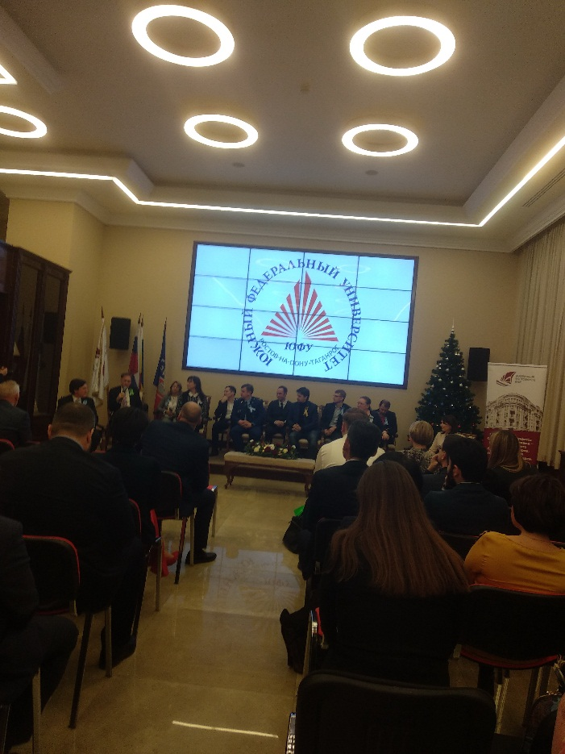
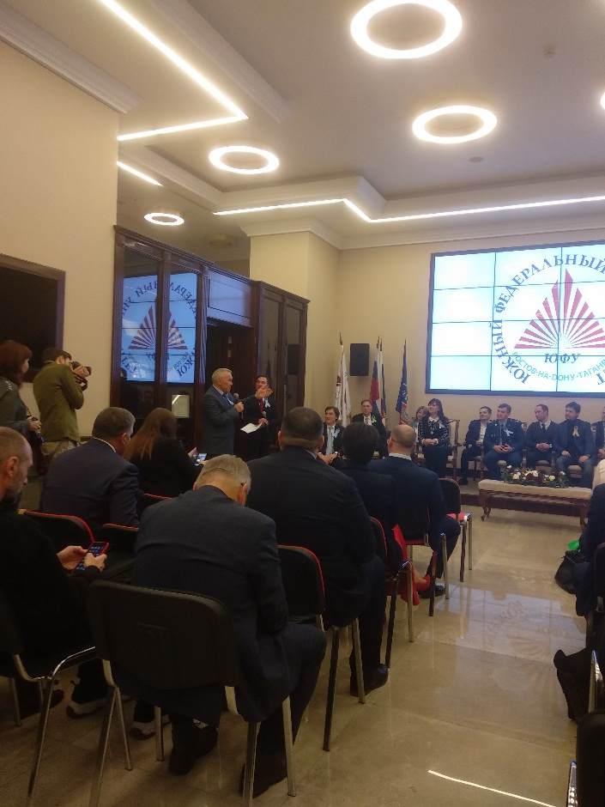
Конференция Ассоциации выпускников ЮФУ на тему «Формы взаимодействия выпускников и Университета» 20 декабря 2019 г.

Slide 12
Трудоустройство выпускников 2019 года по результатам мониторинга

Slide 13
Специфика трудоустройства выпускников 2019 года по направлениям подготовки

Slide 14
Разновидности учебных и производственных практик
Типы учебной практики:
практика по получению первичных профессиональных умений и навыков;
практика по получению первичных профессиональных умений и навыков, в т.ч. первичных умений и навыков научно-исследовательской деятельности.
Типы производственной практики:
практика по получению профессиональных умений и опыта профессиональной деятельности;
преддипломная практика;
Научно-исследовательская работа.
Способы проведения учебной и производственной практики:
стационарная;
выездная;
выездная (полевая).

Slide 15
В 2019 году на учебную и производственную практику было направлено 630 студентов бакалавриата, специалитета и магистратуры.
За период 2017-2019 г.г. заключено 106 договоров о сотрудничестве с различными организациями, предоставляющими места для прохождения практики студентам ИНоЗ.
Основные организации – стратегические партнеры, обеспечивающие места прохождения производственных практик
«Северо-Восточное ПГО», Магадан; ООО НПГФ «Регис», «Полиметалл», Благовещенск; «Амакинская» ГРЭ, «Мирнинская ГРЭ», «Ботуобинская ГРЭ» АК «Алроса», Якутия; АО ООО «Охотская ГГК», Хабаровский край; ООО «Статус», Магаданская область; ООО «Трансуголь», г. Иркутск; ЮНЦ РАН; ФГБУ «Северо-Кавказское управление по гидрометеорологии и мониторингу окружающей среды»; АО «ВНИГРИуголь» ФГБУ «Гидрохимический институт», НП «Ассоциация Инженерные изыскания в строительстве», ООО «ДонГео», Международная картографическая компания «Here», ЦКП «Центр изучения минерального сырья и состояния окружающей среды», ФГБНУ «АЗНИИРХ» и др.

Slide 16
Педагогическая и научно-педагогическая практика
Среди стабильных партнеров, обеспечивающих прохождение педагогической практики следует отметить следующие образовательные учреждения г. Ростова-на-Дону и Ростовской области: МБОУ Лицей № 3, МБОУ «Школа № 60», МБОУ «Школа № 37, МБОУ «Школа № 83» МБОУ «Лицей № 57», МБОУ «Лицей № 58» г. Ростов-н/Д; МБОУ СОШ № 1, с. Песчанокопское РО; МБОУ СОШ «Порт-Катоновская», Азовского р-на РО; МБОУ «Кашарская СОШ № 1», Шолоховский р-он РО; МБОУ СОШ № 14, пос. Синегорский, Белокалитвенский р-он РО; МБОУ «Донская СОШ», Зерноградский р-н РО; МБОУ СОШ № 5 г. Белая Калитва РО; МБОУ СОШ № 8 р.п Шолоховский Белокалитвенского р-на РО; Научно-образовательный центр «Образование в течение всей жизни», г. Ростов-на-Дону.

Slide 17
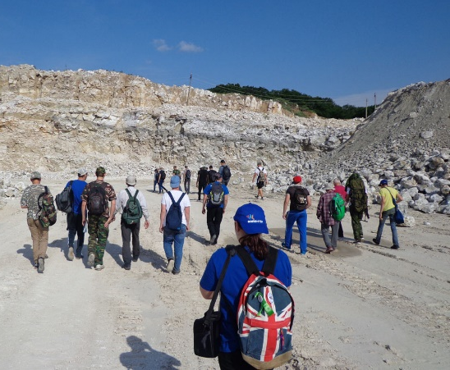
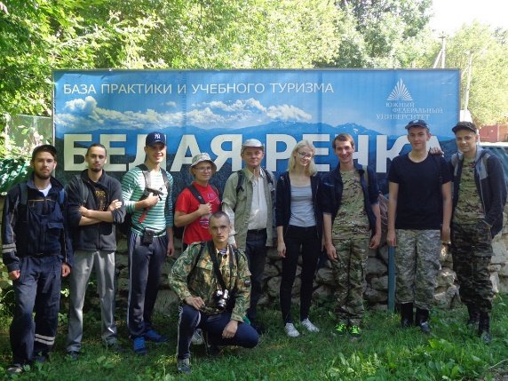
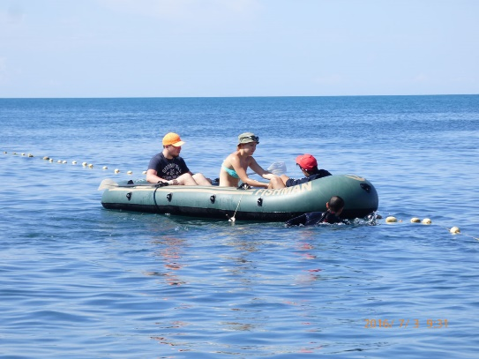
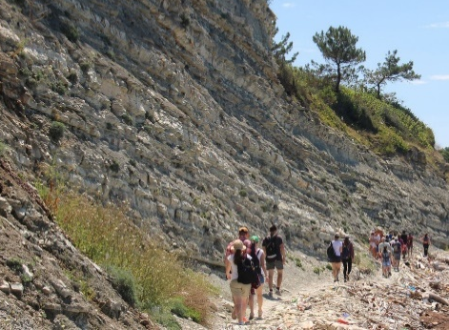
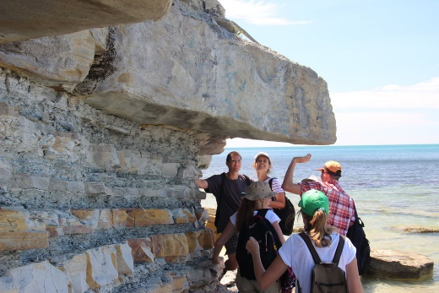
Базы учебных практик студентов Института наук о Земле ЮФУ
База практики и учебного туризма «Белая Речка» (Респ. Адыгея);
База практики и учебного туризма «Витязь» ( г. Геленджик);
База практики и учебного туризма «Таймази» (Сев. Осетия);
Буровой полигон Новочеркасского геолого-разведочного колледжа;
База ЮНЦ РАН в пос. Кагальник;
БПОиТ «Лиманчик»

Slide 19
Направления подготовки | Численность студентов по курсам на 4.03.2019 |  |  |  |  | Всего студентов | Норматив расходов на практику, 2017, 2018 гг. набора, руб. | Норматив расходов на практику, до 2017 г. набора, руб. | Бюджет практики, тыс. руб.
 | 1 | 2 | 3 | 4 | 5
Бакалавриат
05.03.01 Геология | 26 | 20 | 19 | 26 |  | 91 | 7,5 | 3,0 | 480,0
05.03.02 География | 29 | 32 | 34 | 23 |  | 118 | 7,5 | 3,0 | 628,5
05.03.04 Гидрометеорология | 16 | 17 |  | 17 |  | 50 | 7,5 | 3,0 | 298,5
05.03.06 Экология и природопользование | 23 | 15 | 1 | 21 |  | 60 | 7,5 | 3,0 | 351,0
44.03.01 Педагогическое образование |  | 16 |  |  |  | 16 | 2,1 | 1,9 | 33,6
Специалитет
21.05.02 Прикладная геология | 24 | 29 | 16 | 26 | 28 | 123 | 7,5 | 3,0 | 607,5
Магистратура
Управление природопользованием |  | 22 |  |  |  | 22 | 8,0 | 3,0 | 176,0
Экологический мониторинг и охрана природы |  | 18 |  |  |  | 18 | 8,0 | 3,0 | 144,0
Инженерно-экологические и инженерно-геологические изыскания |  | 21 |  |  |  | 21 | 8,0 | 3,0 | 168,0
Экологический мониторинг геологической среды | 24 |  |  |  |  | 24 | 8,0 | 3,0 | 192,0
Прикладная геоэкология | 24 |  |  |  |  | 24 | 8,0 | 3,0 | 192,0
Экология прибрежных территорий и шельфовой зоны Мирового океана | 22 |  |  |  |  | 22 | 8,0 | 3,0 | 176,0
Социально-экономическая география и регионоведение | 18 | 23 |  |  |  | 41 | 2,6 | 1,9 | 106,6
Всего | 206 | 213 | 70 | 113 | 28 | 630 |  |  | 3553,7

Slide 20
Направления подготовки | Численность студентов по курсам на 22.01.2020 |  |  |  |  | Всего студентов | Норматив расходов на практику, 2017, 2018, 2019 гг. набора, руб. | Норматив расходов на практику, до 2017 г. набора, руб. | Бюджет практики, тыс. руб.
 | 1 | 2 | 3 | 4 | 5
Бакалавриат
05.03.01 Геология | 28 | 30 | 15 | 19 |  | 92 | 7,5 | 3,0 | 604,5
05.03.02 География | 29 | 32 | 26 | 31 |  | 118 | 7,5 | 3,0 | 745,5
05.03.04 Гидрометеорология | 23 | 21 | 20 |  |  | 64 | 7,5 | 3,0 | 480,0
05.03.06 Экология и природопользование | 29 | 25 | 17 |  |  | 71 | 7,5 | 3,0 | 532,5
44.03.01 Педагогическое образование | 43 |  | 16 |  |  | 59 | 2,1 | 1,9 | 123,9
Специалитет
21.05.02 Прикладная геология | 27 | 23 | 26 | 13 | 30 | 119 | 7,5 | 3,0 | 699,0
Магистратура
Экологический мониторинг и охрана природы | 22 |  |  |  |  | 22 | 8,0 | 3,0 | 176,0
Инженерно-экологические и инженерно-геологические изыскания |  | 25 |  |  |  | 25 | 8,0 | 3,0 | 200,0
Экологический мониторинг геологической среды | 25 |  |  |  |  | 25 | 8,0 | 3,0 | 200,0
Прикладная геоэкология |  | 22 |  |  |  | 22 | 8,0 | 3,0 | 176,0
Экология прибрежных территорий и шельфовой зоны Мирового океана | 22 | 21 |  |  |  | 43 | 8,0 | 3,0 | 344,0
Социально-экономическая география и регионоведение |  | 17 |  |  |  | 17 | 2,6 | 1,9 | 44,2
Всего | 248 | 216 | 120 | 63 | 30 | 677 |  |  | 4325,6

Slide 21
Стоимость предоставления услуг на БП «Таймази»
Наименование | Предоставление питания | Предоставление койко-места без питания (без удобств) | Предоставление койко-места с питанием (без удобств) | Предоставление койко-места без питания (с удобствами) | Предоставление койко-места с питанием (с удобствами)
1 | 2 | 3 | 4 = 2 + 3 | 5 | 6 = 2 + 5
Стоимость без НДС, без отчислений | 500,00 | 149,60 | 649,60 | 400,00 | 900,00
Стоимость без НДС, с отчислениями | 625,00 | 187,00 | 812,00 | 500,00 | 1 125,00
Стоимость с НДС, с отчислениями | 750,00 | 224,40 | 974,40 | 600,00 | 1 350,00
Сводная таблица стоимости предоставления услуг в БП Белая речка
Наименование | Предоставление питания | Предоставление койко-места без питания (без удобств) | Предоставление койко-места с питанием (без удобств) | Предоставление койко-места без питания (с удобствами) | Предоставление койко-места с питанием (с удобствами)
1 | 2 | 3 | 4 = 2 + 3 | 5 | 6 = 2 + 5
Стоимость без НДС, без отчислений | 550,00 | 440,00 | 990,00 | 550,00 | 1 100,00
Стоимость без НДС, с отчислениями | 687,50 | 550,00 | 1 237,50 | 687,50 | 1 375,00
Стоимость с НДС, с отчислениями | 825,00 | 660,00 | 1 485,00 | 825,00 | 1 650,00

Slide 22
Стоимость предоставления услуг на БП «Лиманчик»
Наименование | Предоставление питания | Предоставление койко-места без питания (без удобств) | Предоставление койко-места с питанием (без удобств) | Предоставление койко-места без питания (с удобствами на этаже) | Предоставление койко-места с питанием (с удобствами на этаже) | Предоставление койко-места без питания (с удобствами в номере) | Предоставление койко-места с питанием (с удобствами в номере) | Предоставление койко-места без питания (номера повышенной комфортности) | Предоставление койко-места с питанием (номера повышенной комфортности)
1,00 | 2,00 | 3,00 | 4 = 2 + 3 | 5,00 | 6 = 2 + 5 | 7,00 | 8 = 2 + 7 | 9,00 | 10 = 2 + 9
Стоимость без НДС, без отчислений | 599,97 | 525,00 | 1 124,97 | 750,00 | 1 349,97 | 1 275,00 | 1 874,97 | 1 612,50 | 2 212,47
Стоимость без НДС, с отчислениями | 666,67 | 583,33 | 1 250,00 | 833,33 | 1 500,00 | 1 416,67 | 2 083,34 | 1 791,67 | 2 458,34
Стоимость с НДС, с отчислениями | 800,00 | 700,00 | 1 500,00 | 1 000,00 | 1 800,00 | 1 700,00 | 2 500,00 | 2 150,00 | 2 950,00

Slide 23
Положительные моменты
1. Увеличен объем финансирования на проведение учебных и производственных практик
2. Удалось сбалансировать график прохождения практики на базе «Белая речка»
3. Уменьшилось количество критических замечаний со стороны администрации ЮФУ, касающихся оформления приказов и договоров на практику

Slide 24
Проблемы
1. Реальная стоимость проживания и питания на базах практики превышает выделяемую сумму на 500-600 руб. в сутки.
2. Имеются недоработки в системе 1С, не позволяющие сократить время подготовки документов и их объем
3. Заявленный плотный график однодневных радиальных маршрутов по РО может не позволить в полной мере воспользоваться услугами отдела логистики и трансфера ЮФУ, что повлечет изменение сметы в сторону её увеличения.

Slide 25
Благодарю за внимание!

